Slide 1
Titel : Palimpses deur Johann de Lange
kom uit Antieke Grieks
oorgeneem deur Latyn
later ander Indo-Europese tale opgeneem
Is ‘n perkamentrol wat op geskryf was – skrif afgewas – kan nou weer gebruik word.

Slide 3
Palimpses
1 Bome skryf teen die blou
2 kreukellose lug dinge
3 wat niemand verstaan nie.
4 Houtkappers kom met byle
5 en vel die bome.
6 Meulens saag en maal
7 en pulp en plet die hout.
8 Stil is die bome;
9 Stil, net tot hy kletterend
10 met sy tikmasjien
11 uit selfs die fynste grein
12 die hele gamma van woord
13 en pyn ring op ring
14 deur hierdie oggend laat dein.

Slide 4
Uiterlike Bou
Strofe 1 :
bestaan uit 8 reëls – oktaaf
geen vaste rympatroon
drie sinne wat elk eie hoofgedagte bevat – maar vorm hegte eenheid
Strofe 2 :
bestaan uit 6 reëls – sestet
Een lang sin met een hoofgedagte en ondersteunende gedagtes.

Slide 5
Digvorm
Bestaan uit 14 versreëls; dus SONNET.
Spesifiek die Italiaanse sonnet – het ‘n OKTAAF en SESTET.
In terme van rympatroon wyk dit af van die rigiede reëls van die digvorm
Wending / ander toepassing kom voor in die SESTET.

Slide 6
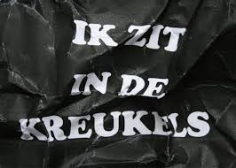
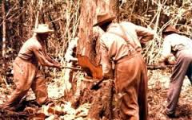
Woordverklaring :
* kreukellose – sonder
enige kreukels (creased)
* houtkappers- mense wat
bome afkap vir eie gewin
of as werk

Slide 7
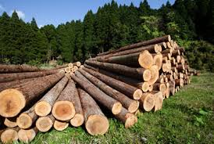
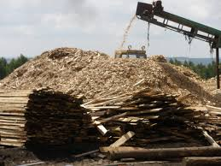
* vel – om bome af te kap
* meulens – plekke waarheen die
afgekapte bome geneem word
om omskep te word.

Slide 8
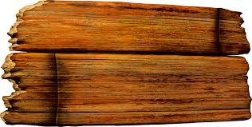
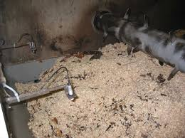
* plet – die boomstompe word
platgedruk en planke word
gevorm.
* pulp – die platgedrukte bome
word dan fyn gemaal.

Slide 9
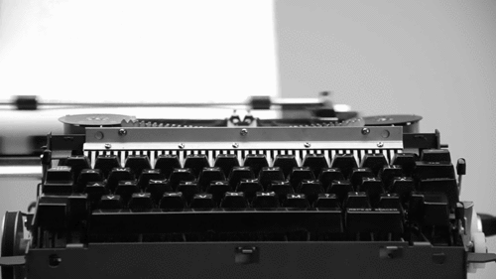
* kletterend – botsende klank (crashing sound)
* tikmasjien – instrument wat
mense voorheen gebruik het
om te “skryf” – die voorganger
van die rekenaar.

Slide 10
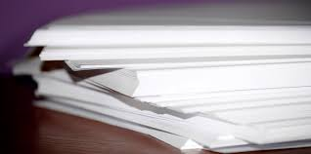
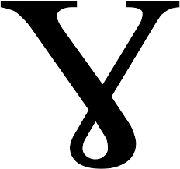
* grein – verwys hier na die
gehalte van die papier
waarop gewerk word.
Die ruwe oppervlak van die papier
Die draad van die hout
* gamma – derde letter van die
Griekse alfabet, maar hier dui
dit op al die letters van die
alfabet.

Slide 11
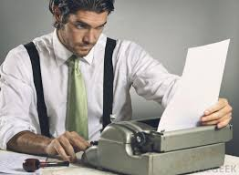
* dein – om te skep / om op blad te sit
- kan ook dui op die beweging van die papier in die tikmasjien

Slide 12
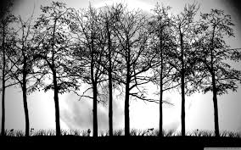
Analise : Strofe 1 : Reëls 1 - 3
1.Bome skryf teen die blou
2.kreukellose lug dinge
3.wat niemand verstaan nie
Bome strek hoog in die lug en lyk soos iemand wat iets skryf.
Kreukellose lug dui moontlik daarop dat daar geen wolke is nie.
Ons as mens kan nie verstaan wat die bome skryf nie.

Slide 13
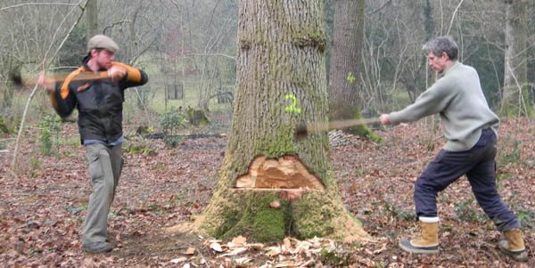
Strofe 1 : Reëls 4 - 5
4.Houtkappers kom met byle
5.en vel die bome.
Houtkappers kap die bome af.

Slide 14
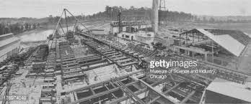
Strofe 1 : Reëls 6 - 7
6.Meulens saag en maal
7. en pulp en plet die hout
Die hout word na die meule vervoer waar dit dan verwerk word.

Slide 15
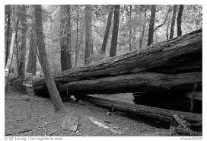
Strofe 1 : Reël 8
8.Stil is die bome
Die bome is afgekap en is basies dood. Eufemisme.

Slide 16
Strofe 1 : Verstegniese Aspekte
Personifikasie : “Bome skryf …”
Enjambement : r. 1 – 2/ 2 – 3 / 4 – 5 / 6 – 7
Polisindeton : r. 6 – 7 :Wat met die bome gebeur word beklemtoon deur die herhaalde gebruik van “en”.
Eufemisme : r. 8 “Stil is die bome” dui eintlik op die feit dat die bome dood is.
Voorafplasing of ook Inversie genoem : r. 8 om die “stilte” te beklemtoon.

Slide 17
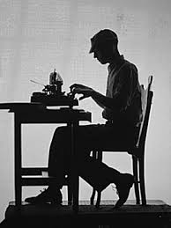
Strofe 2 : Reël 9 - 10
9.Stil, net tot hy kletterend
10.met sy tikmasjien
Alles is dood tot wanneer die digter gedigte skep op sy tikmasjien en die papier gebruik wat van die bome gemaak is.

Slide 18
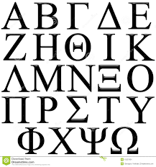
Strofe 2 : Reël 11 en 12
11.uit selfs die fynste grein
Dui op die gehalte van die papier wat uit die hout geskep is .
12.die hele gamma van woord
Die hele alfabet daarop kan uittik, want sy gedigte bevat al die letters van die alfabet.

Slide 19
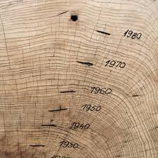
Strofe 2 : Reël 13 - 14
13.en pyn ring op ring
14.deur hierdie oggend laat dein
Die hele skeppingsproses is vir die digter ‘n pynlike ervaring. Die “ring” kan dui op die jaarringe wat dui op ouderdom of dalk die geluid van die tikmasjien soos die digter sy gedigte skep. Dit gebeur in die oggend.
Die woord dein dui ook op die papier wat op en af in die tikmasjien beweeg.

Slide 20
Strofe 2 : Verstegniese Aspekte
Herhaling – “Stil” : om die stilte te beklemtoon. Skakel ook strofes met mekaar.
Klanknabootsing – “kletterend” / “ring op ring” : beide het te make met die geluid wat die tikmasjien maak.
Sinekdogee – “gamma” : hoewel dit die derde letter van die Griekse alfabet is, verteenwoordig dit hier die hele alfabet.
Hiperbool – oordrywing : Die hele gamma van woord

Slide 21
Algemeen :
Wit spasie tussen strofe 1 & 2 : dit beklemtoon ook die idee van die stilte wat heers nadat die bome afgekap is.
Ander aspekte wat Graad 12 – leerders behoort te verstaan en kan toepas is dinge soos Alliterasie, Assonansie
Tema : dinge wat vernietig is, kan weer gebruik word om iets nuuts te skep.

